Slide 1
Темы:
Технология Drag&Drop
Форма-заставка
Прокрутка колеса мыши
Печать в C++ Builder
Функции ShellExecute и WinExec
Вкладка ActiveX
Создание многооконных приложений (MDI)

Slide 2
Технология Drag&Drop
Перетаскивание объектов

Slide 3
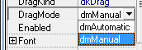
Все свойства, методы и события, связанные с процессом перетаскивания, определены в классе TControl, являющемся родителем всех визуальных компонентов. Поэтому они являются общими для всех.
Начало процесса
перетаскивания
определяется свойством DragMode. При выборе автоматического значения событие OnMouseDown вообще не наступает. Выбор ручного значения говорит о том, что начало процесса перетаскивания должен определять программист.

Slide 4
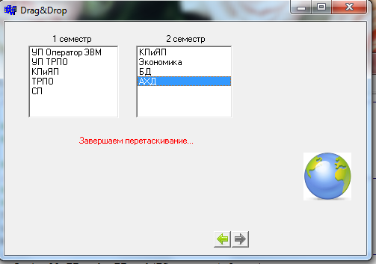
Пример программы

Slide 5
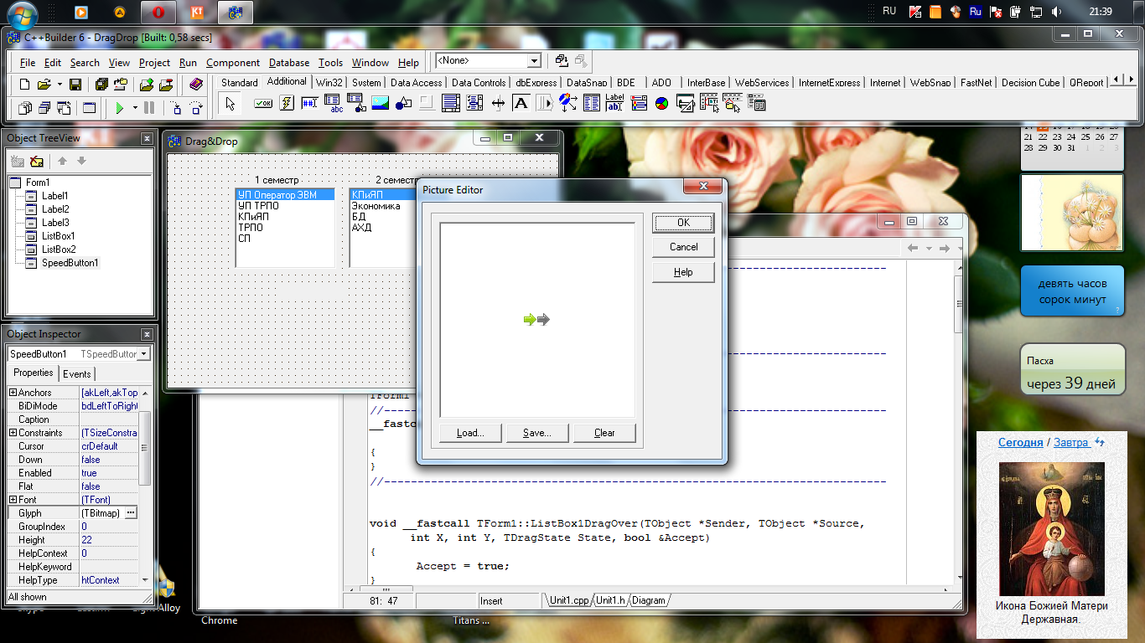
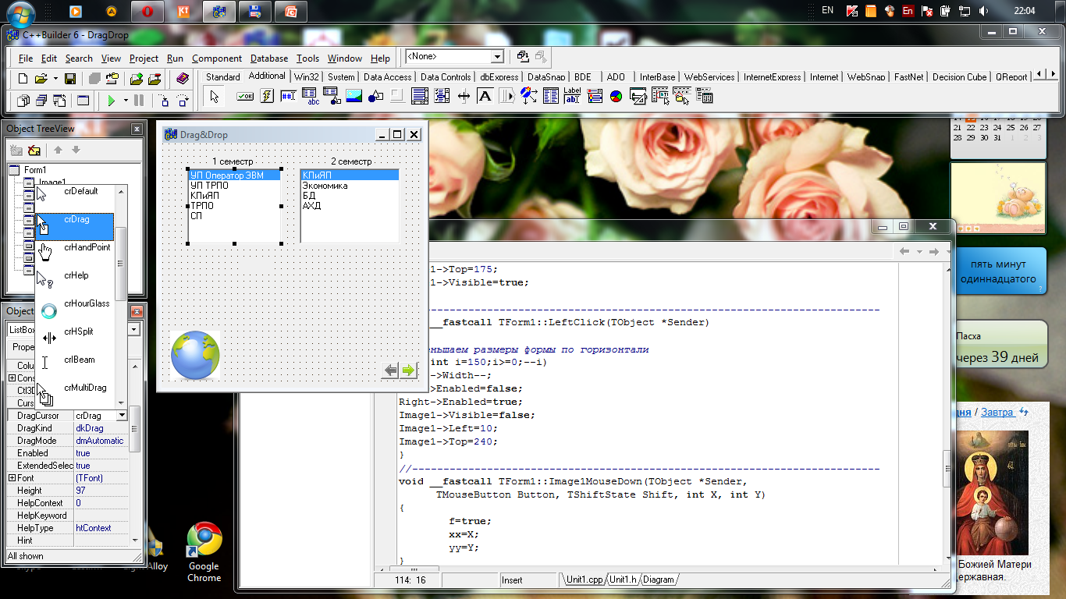
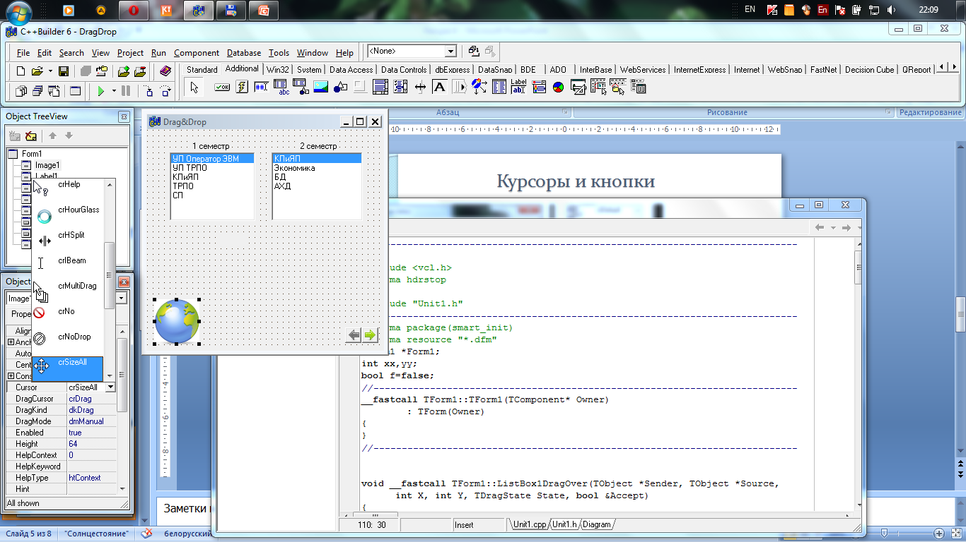
Курсоры и кнопки
При загрузке «двойного» изображения, левая его часть будет использоваться, если кнопка доступна, правая – в противном случае.
По умолчанию курсор при перетаскивании – crDrag.

Slide 6
Два способа перетащить элемент
1 способ:
Для поддержки перетаскивания должны обрабатываться два события:
OnDragDrop – возникает, когда роняем перетаскиваемый объект
OnDragOver - для проверки корректности перетаскиваемых данных.
Кроме этого можно также обрабатывать события OnStartDrag/OnEndDrag – когда начали/завершили перетаскивать объект.
2 способ:
С помощью обработчиков событий мыши – Down, Move, Up.

Slide 7
Два способа перетащить элемент
При этом при различных установках свойства DragMode:
dmManual | dmAutomatic
Событие Mouse | Событие Drag&Drop
OnMouseDown | Заменяется на OnStartDrag
OnMouseMove | Заменяется на событие OnDragOver того компонента, над которым перемещается курсор мыши
OnMouseUp | Заменяется на событие OnEndDrag компонента, над которым завершается перетаскивание и последующее событие OnEndDrag компонента, который перетаскивался.

Slide 8
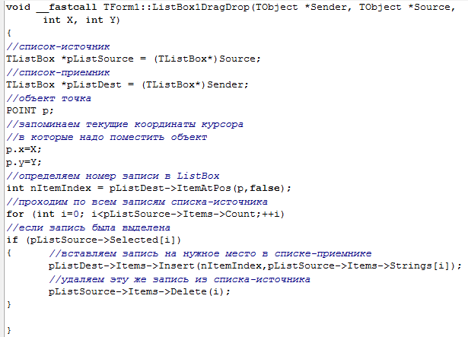
Перетаскивание элемента из ListBox

Slide 9
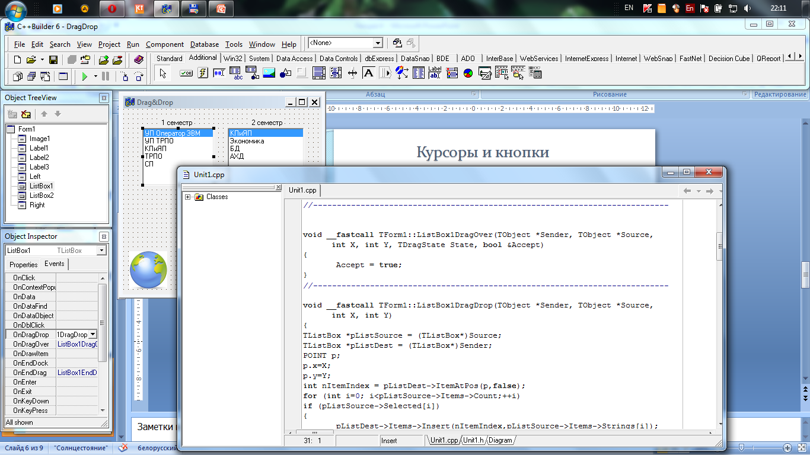
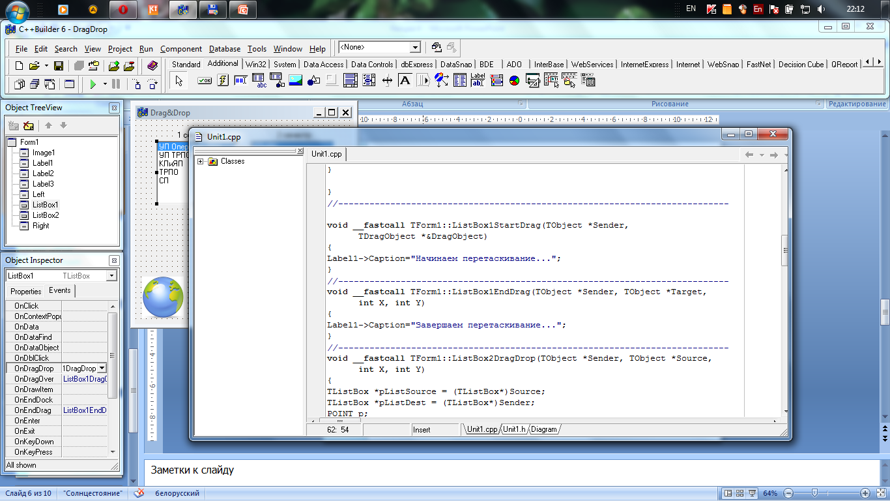
Дополнения
Данный код сообщает, что списки могут воспринимать перетаскивание
Метки служат для индексации текущего состояния перетаскивания

Slide 10
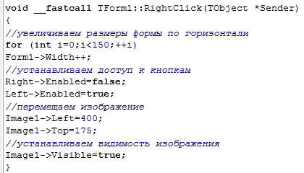
Развернуть форму

Slide 11
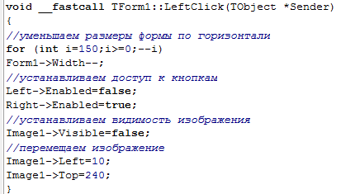
Свернуть форму

Slide 12
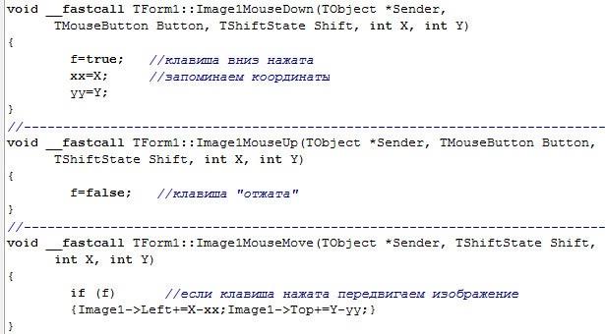
Перемещение рисунка по форме

Slide 13
Форма-заставка (Splash screen)
Ожидание загрузки программы

Slide 14
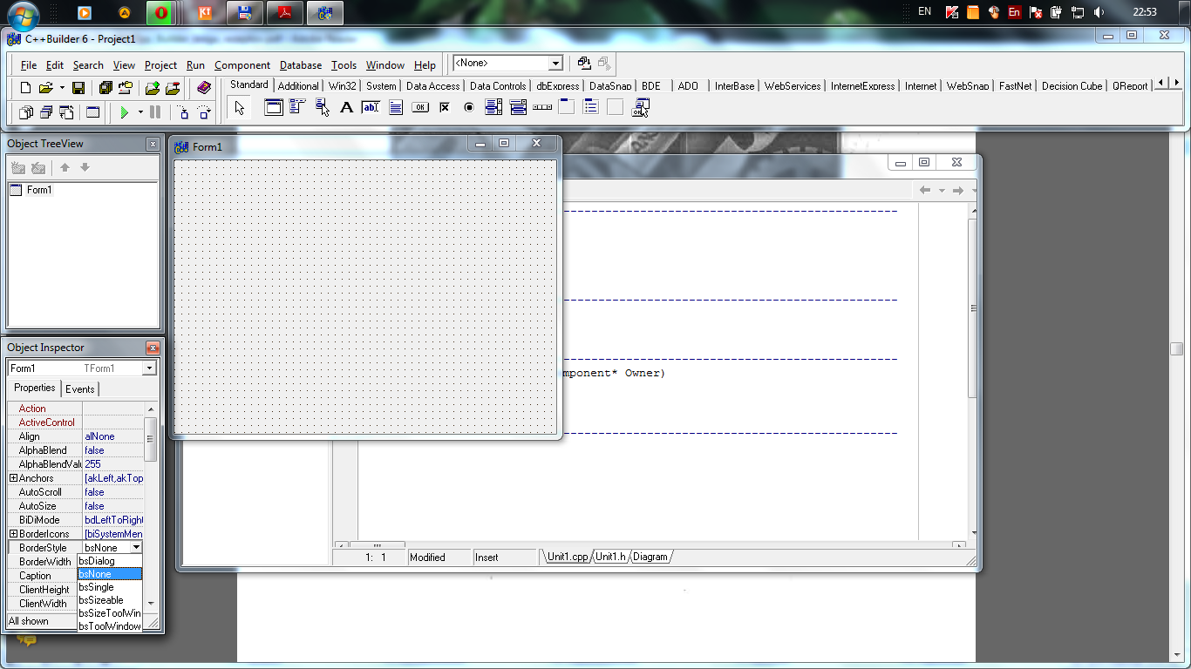
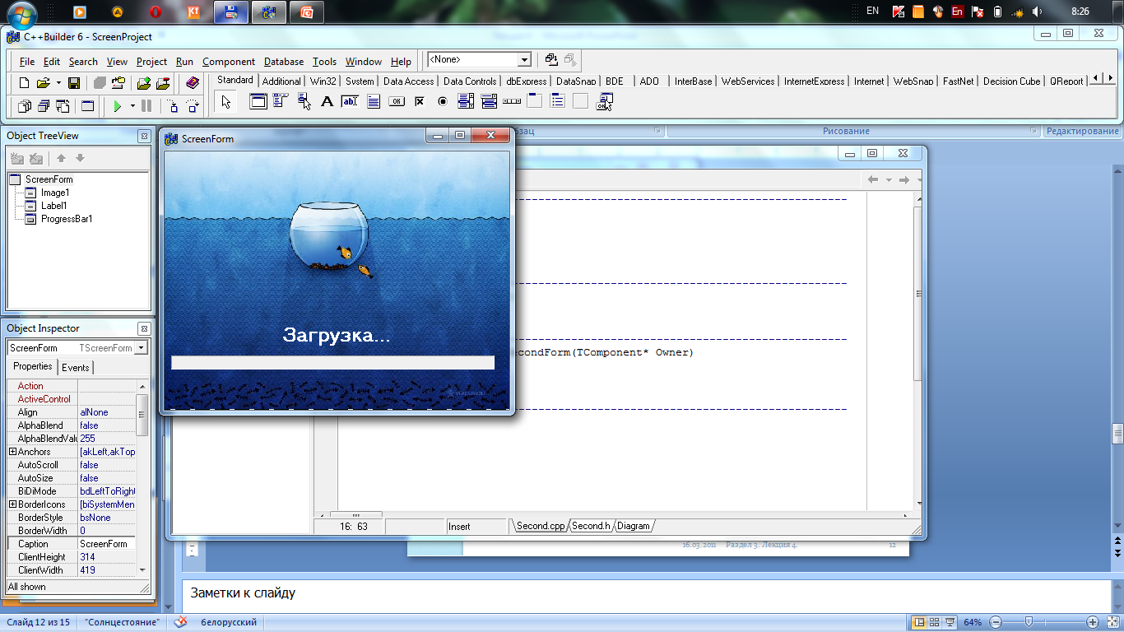
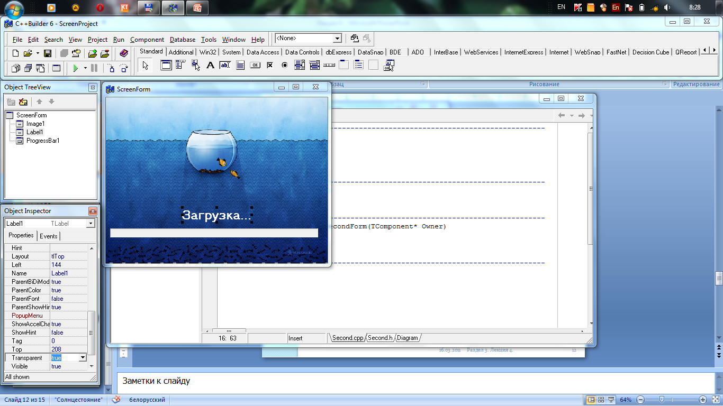
Создание первой формы
Максимальное значение компонента ProrgessBar необходимо установить в значение, равное числу форм не считая формы-заставки;
Устанавливаем прозрачность метки.

Slide 15
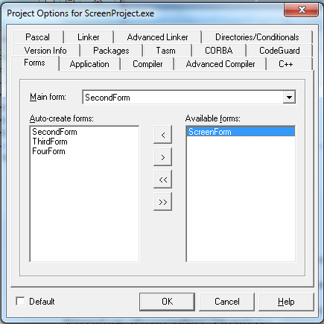
Создание первой формы
Форма заставки должна быть исключена из «автосоздаваемых» форм проекта
В каждой из «незаставочных» форм необходимо записать код: Sleep(500);

Slide 16
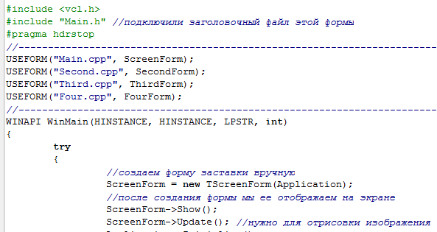
Код файла проекта (начало)

Slide 17
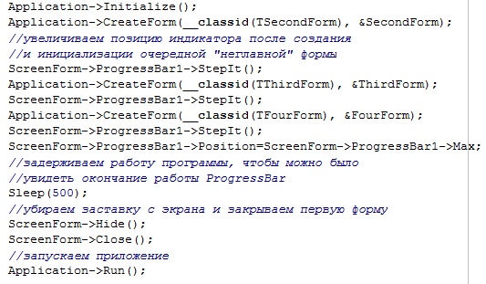
Код файла проекта (продолжение)

Slide 18
Прокрутка колеса мыши
События OnMouseWheelUp/OnMouseWheelDown

Slide 19
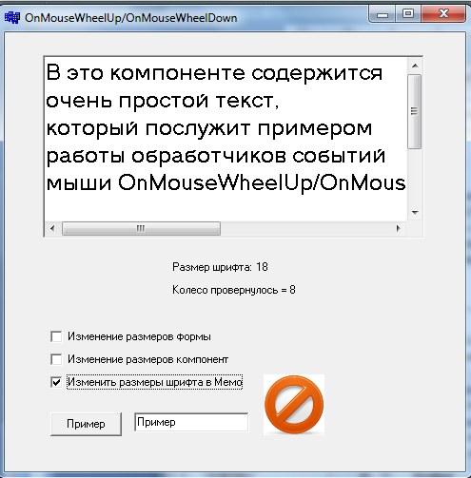
Пример
Реализовано: изменение размеров формы, изменение размеров шрифта, изменение размеров компонентов формы.

